Slide 1
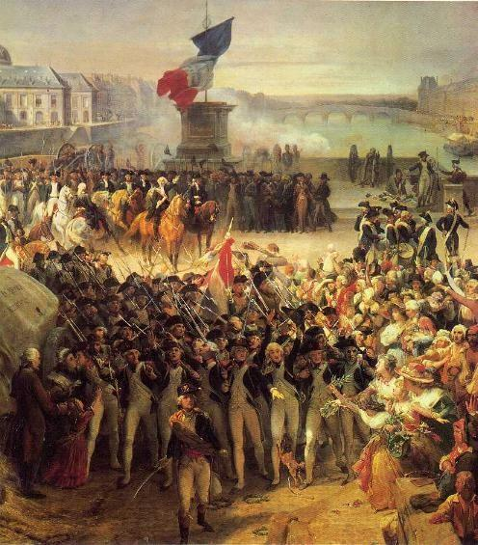
Великая французская революция (1789-1799 гг.)
План урока:
1. Причины революции.
2. Ход революции.
3. “Декларация прав человека и гражданина”.
4. Конституционное устройство.
5. Франция становится республикой.

Slide 2
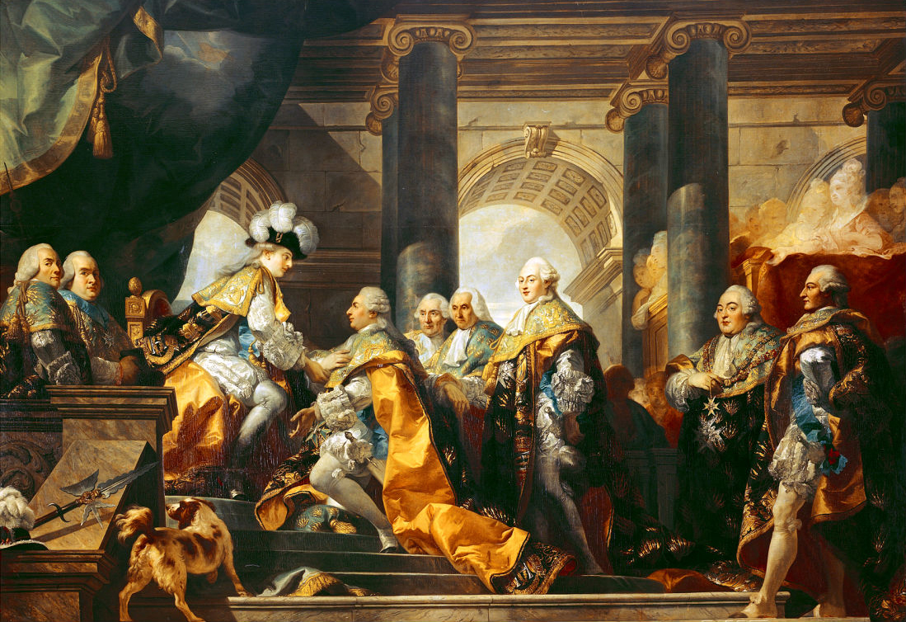
1. Причины революции.
Высокие налоги на 3 сословие
Устаревший политический строй Франции.
Отсутствие политических прав граждан
банкротство государства

Slide 3
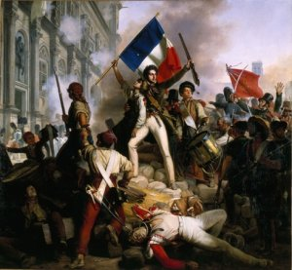
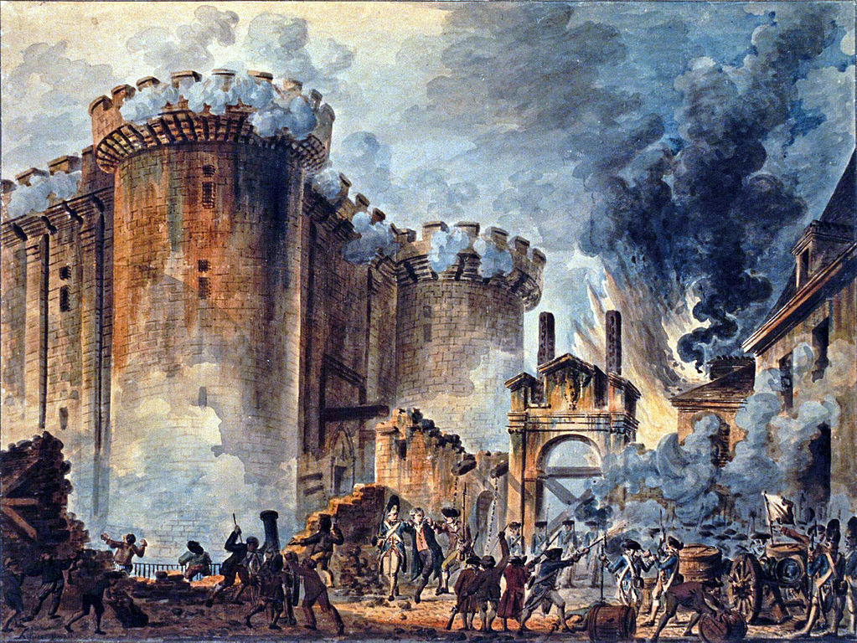
Ход революции:
1 этап: «От Генеральных штатов к Учредительному собранию»
5.05.1789 – открытие Ген.штатов
20.05.1789 – клятва в зале для игры в мяч
14.07.1789 – штурм Бастилии
4 августа 1789 – отмена сословных привилегий
26 августа 1789 – принятие декларации прав человека и гражданина

Slide 4
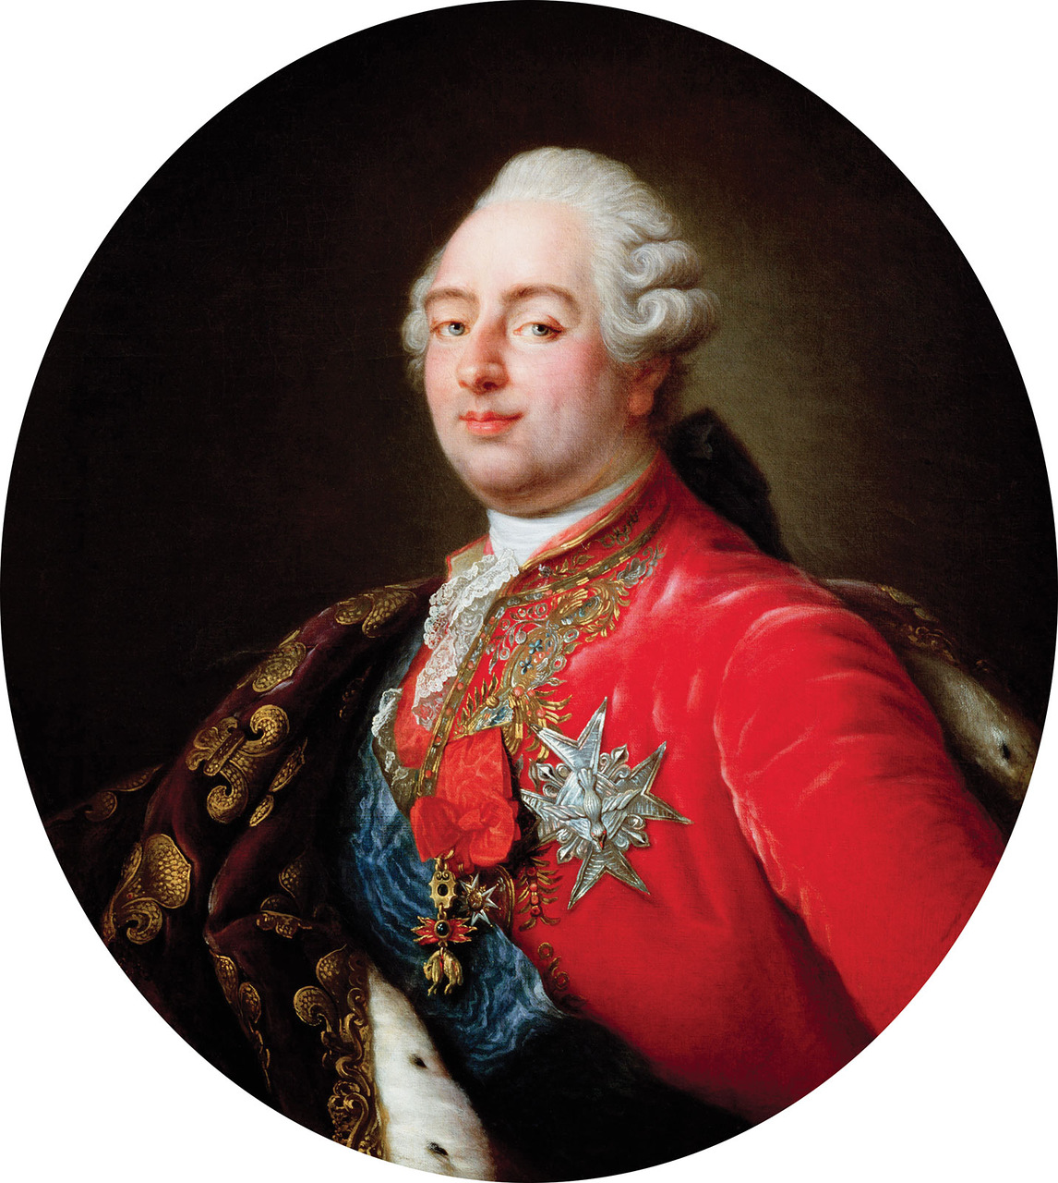
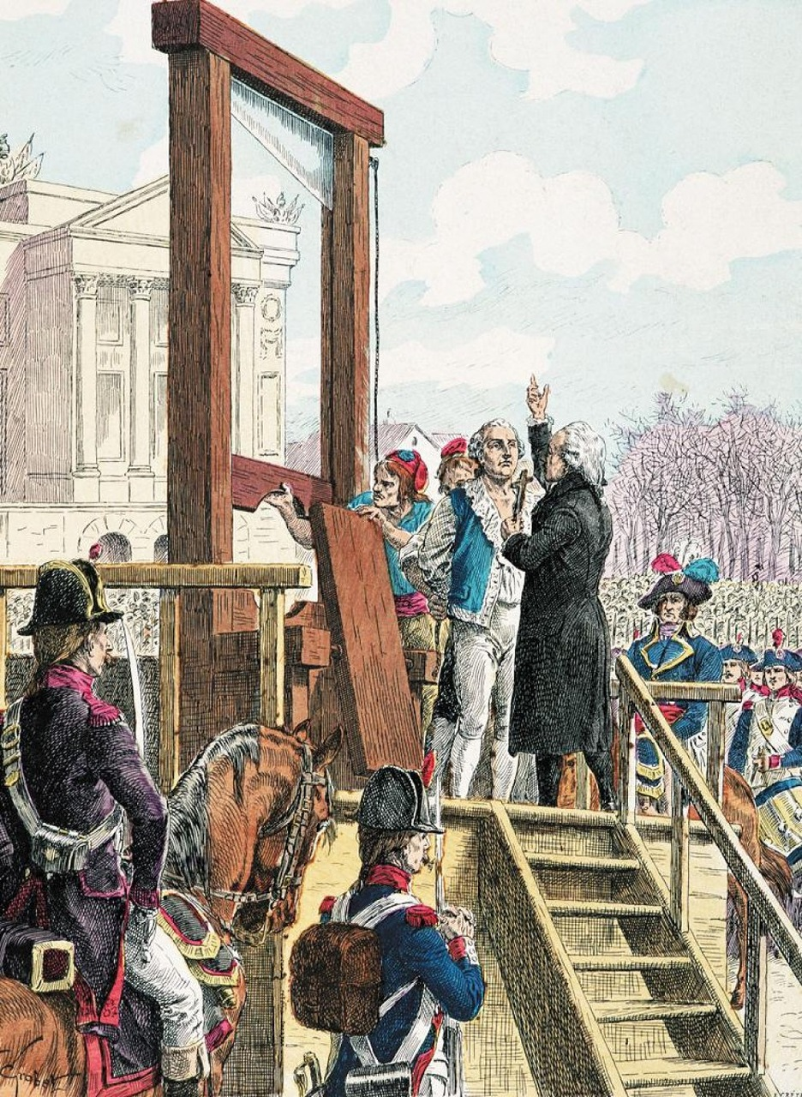
2 этап: от монархии к республике
20.07.1791 – бегство короля
Сентябрь 1791 – принятие Конституции Франции
1.10.1791 – начало работы Законодательного собрания
10.08 1792 – свержение монархии
Сентябрь 1792 – провозглашение Франции республикой
21.01.1793 – казнь короля
2.07.1793 –переход власти к якобинцам
Июнь 1793 – новая Конституция
17.09.1793 – закон о подозрительных ➔ террор и массовые казни во Франции

Slide 5
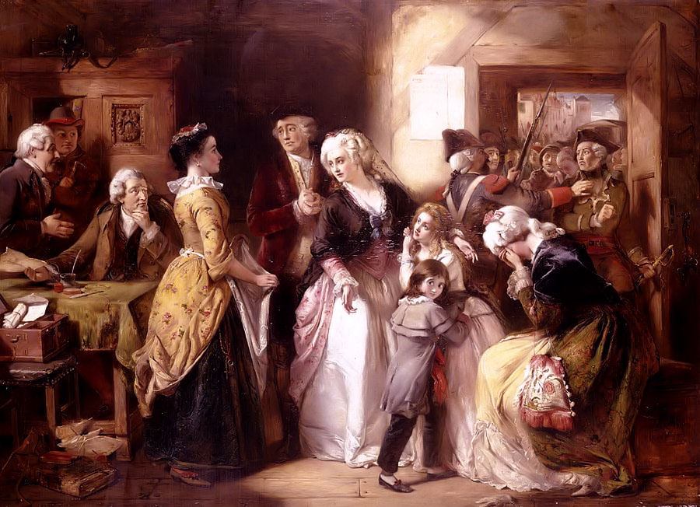
3 этап: «от якобинской диктатуры к 18 брюмера»
27.07.1794 (9 термидора II года) – заговор против Робеспьера, падение диктатуры якобинцев
Август 1795 – новая Конституция Франции
9 ноября 1799 (18 брюмера) – государственный переворот Наполеона Бонапарта, окончание революции

Slide 6
Значение революции
Уничтожен старый порядок
Созданы условия для развития капитализма, промышленного переворота
Начало формирования правового государства и гражданского общества
Идеи революции повлияли на развитие Европы и других континентов

